Slide 1
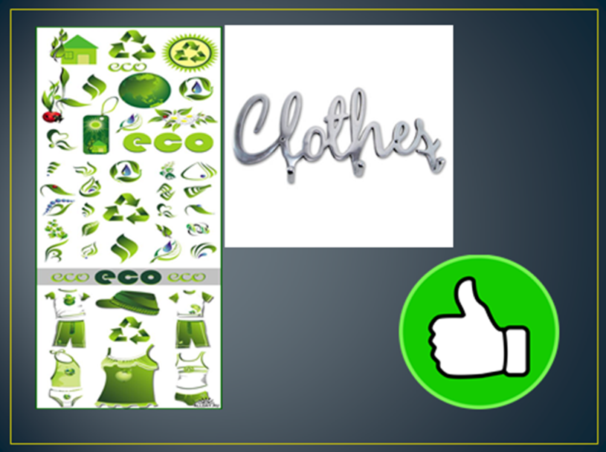
Развитие коммуникативных навыков при работе над текстом
Учитель английского языка высшей квалификационной категории лицея № 24 Клименко Мария Семеновна

Slide 3
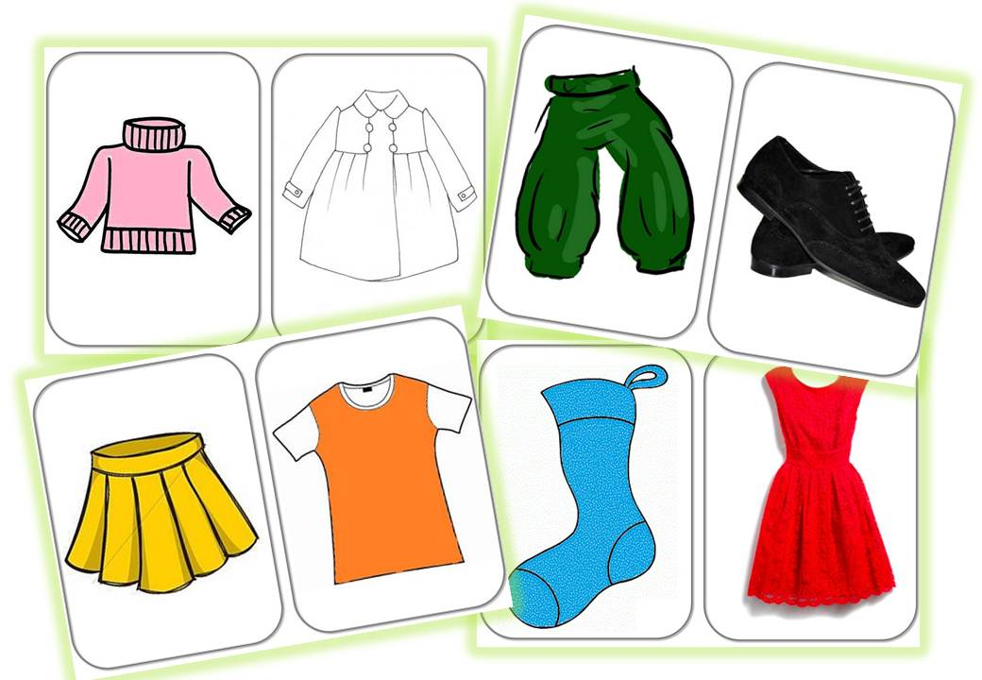
Try to remember as many words related to the clothes as you can (For example use the picture)

Slide 4
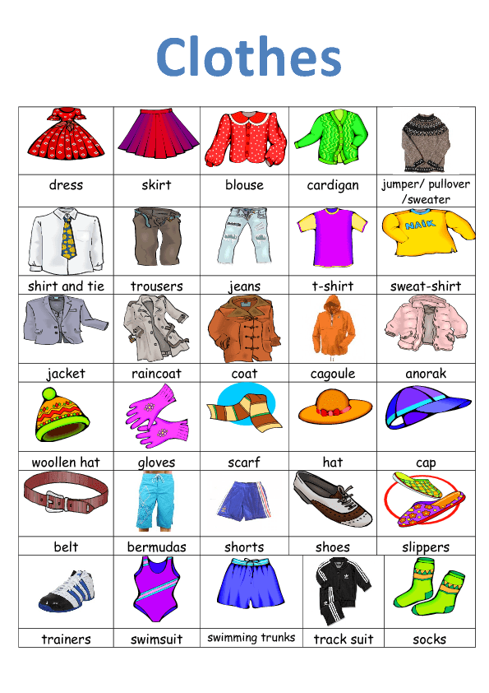

Slide 5
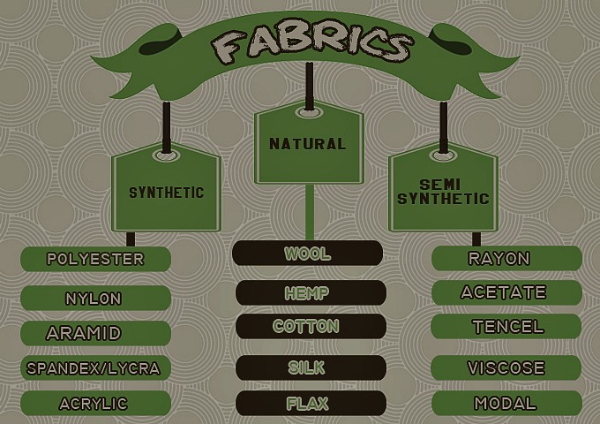
Look at the labels on the clothes you are wearing . Do you know something about it?

Slide 6
Bamboo clothing

Slide 7
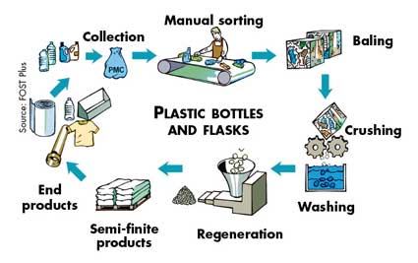
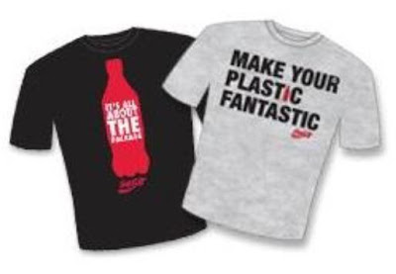
Eco fleece is a kind of polyester, a lot of clothes are made from it.

Slide 8
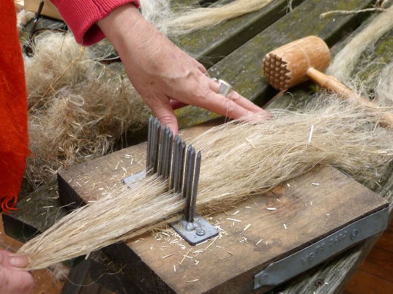
Flax
Flax grows faster than cotton and needs fewer chemicals to produce it.

Slide 10
Questions!
1. What is the text about ?
2. What interesting facts have you learned ?
3. Act out a dialogue, try to persuade your partner to buy eco clothes.

Slide 11
What do you know about eco clothes? What else would you like to know about it? Express your opinion! Do you know what material are your clothes made of ?

Slide 12
Make a rhyme
A dress, a coat, gloves, mittens, a hat, a skirt, a scarf, a shirt, a jacket, a blouse, a cap.
A gap, chess, a draft, a rat, doves, curt, a goat, a mouse, dirt, kitten, a racket .

Slide 13
Цель: научить общаться на иностранном языке, обсуждая прочитанное.
1. За минуту напиши как можно больше слов , относящихся к одежде, сравни с партнером.
2. Подбери рифму к предложенным словам.
3. Спроси товарища, из какого материала сделана его одежда.
4. Спроси товарища, знает ли он, что такое экологическая одежда, задайте друг другу вопросы.
5. Ответь на вопрос, о чем был текст.
6. Прочтите текст и заполните пропуски.
7.Расскажи своему партнеру, что он узнал нового.
8.Разыграйте ролевую игру : «В магазине» или « Убеди своего товарища покупать только экологически безопасную одежду».

